Slide 1
デジタル化社会における
オープンソースプラットフォーム
ルネサスエレクトロニクス（株）第一事業本部 車載情報システム事業部
宗像尚郎 （ hisao.munakata.vt (at) renesas.com ）

Slide 2
本日の話題
オープンソースライセンス（GPL の精神の理解）
Linux カーネルの開発実態（20年の経緯）
オープンソースの製品開発への適用
オープンソース開発に参加するには？

Slide 3
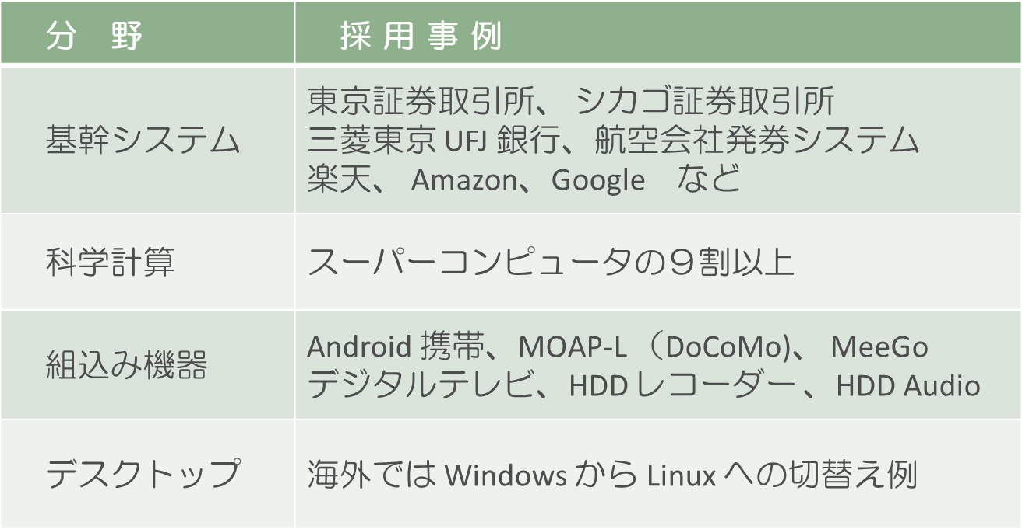
オープンソースの採用事例

Slide 4
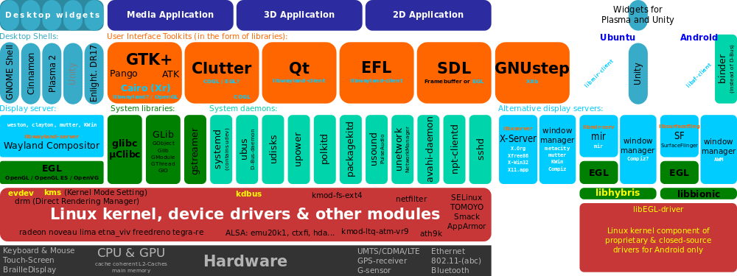
Linux ベースソフトウエアの内部構造
http://en.wikipedia.org/wiki/File:Free_and_open-source-software_display_servers_and_UI_toolkits.svg

Slide 5


オープンソース開発の歴史

Slide 6
オープンソースライセンス （GPL の精神）

Slide 7
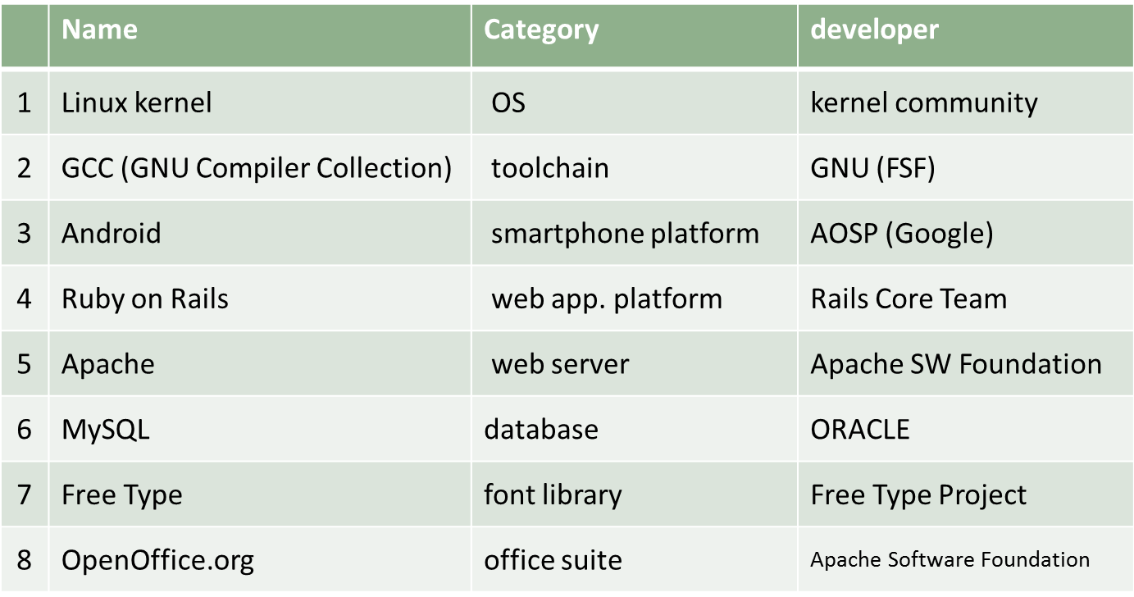
オープンソースソフトウエアの種類

Slide 8
オープンソース の定義
Open Source Initiative (OSI) は、オープンソース・ライセンスの要件
として、以下のような定義 “The Open Source Definition(OSD)” を
掲げている。これはもともとは Debianフリーソフトウェアガイドライン
をベースとしたものである。
自由な再頒布ができること
ソースコードを入手できること
派生物が存在でき、派生物に同じライセンスを適用できること
差分情報の配布を認める場合には、同一性の保持を要求してもかまわない
個人やグループを差別しないこと
適用領域に基づいた差別をしないこと
再配布において追加ライセンスを必要としないこと
特定製品に依存しないこと
同じ媒体で配布される他のソフトウェアを制限しないこと
技術的な中立を保っていること
Wikipedia ： オープンソース

Slide 9
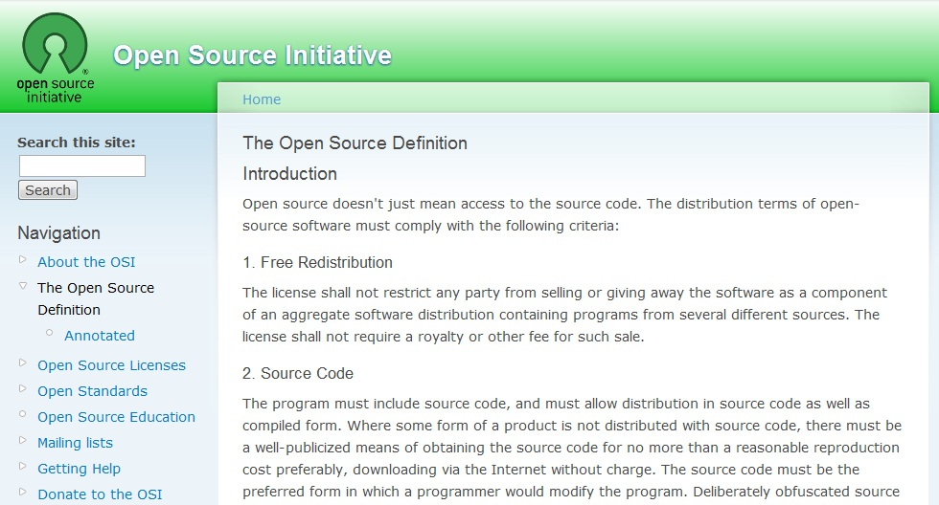

オープンソースの定義
http://opensource.org/docs/osd
Netscape ブラウザーのソースコード公開 [1998年] が発端

Slide 10
OSI 承認オープンソースライセンス ①
http://sourceforge.jp/projects/opensource/wiki/licenses
Academic Free License | Common Development and Distribution License | GNU General Public License version 3.0 (GPLv3)
Affero GNU Public License | Common Public License | GNU Library or "Lesser" General Public License (LGPL)
Adaptive Public License | CUA Office Public License Version 1.0 | GNU Lesser General Public License version 3.0 (LGPLv3)
Apache Software License | EU DataGrid Software License | Lucent Public License (Plan9)
Apache License, 2.0 | Eclipse Public License | Lucent Public License Version 1.02
Apple Public Source License | Educational Community License | IBM Public License
Artistic license | Eiffel Forum License | Intel Open Source License
Artistic license 2.0 | Eiffel Forum License V2.0 | Historical Permission Notice and Disclaimer
Attribution Assurance Licenses | Entessa Public License | Jabber Open Source License
new BSD license | Fair License | ISC License
Boost Software License (BSL1.0) | Frameworx License | Microsoft Public License (Ms-PL)
 | GNU General Public License (GPL) | Microsoft Reciprocal License (Ms-RL)

Slide 11
OSI 承認オープンソースライセンス ②
http://sourceforge.jp/projects/opensource/wiki/licenses
MIT license | OCLC Research Public License 2.0 | Sleepycat License
MITRE Collaborative Virtual Workspace License (CVW License) | Open Group Test Suite License | Sun Industry Standards Source License (SISSL)
Motosoto License | Open Software License | Sun Public License
Mozilla Public License 1.0 (MPL) | PHP License | Sybase Open Watcom Public License 1.0
Mozilla Public License 1.1 (MPL) | Python license (CNRI Python License) | University of Illinois/NCSA Open Source License
Multics License | Python Software Foundation License | Vovida Software License v. 1.0
NASA Open Source Agreement 1.3 | Qt Public License (QPL) | W3C License
NTP License | RealNetworks Public Source License V1.0 | wxWindows Library License
Naumen Public License | Reciprocal Public License | X.Net License
Nethack General Public License | Ricoh Source Code Public License | Zope Public License
Nokia Open Source License | Simple Public License 2.0 | zlib/libpng license

Slide 12
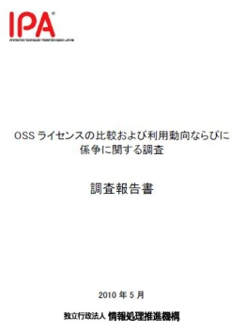
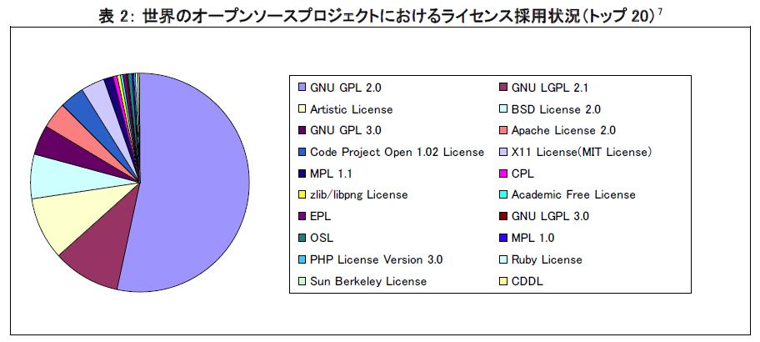
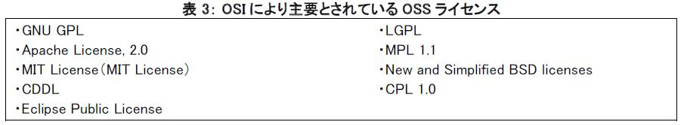
オープンソースライセンス
From IPA『OSS ライセンスの比較および利用動向ならびに係争に関する調査』
http://www.ipa.go.jp/software/open/ossc/download/OSS_License_Survey.pdf

Slide 13
GPL / LGPL
GPL/LGPL はオープンソースソフトウエアの代表的なライセンス
GPL と LGPL の違い
  GPL ライセンスソフト + Proprietary^{*1} ライセンスソフト
  ⇒ 全てのソフトウエアに GPL ライセンス要件の適用を要求
  LGPL ライセンスソフト + Proprietary^{*1} ライセンスソフト
  ⇒ Proprietary ライセンス部分は LGPL の影響を受けない
  1: Proprietary = 商用ライセンスなどオープンソースライセンス以外のライセンスを指す
L?GPL version 2 vs. version 3
  全てのソフトが v2 → v3 に移行したわけではない。
    Linux kernel は 明示的に v2 を利用することを宣言
    組み込み機器の多くは v3 への移行が困難である

Slide 14
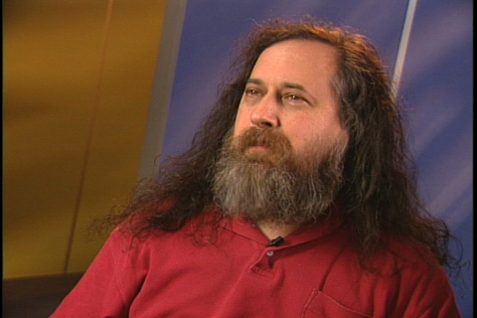
フリーソフトウエア
The Free Software Definition（フリーソフトウェアの定義）は、リチャード・ストールマンにより起草されフリーソフトウェア財団により公開された、フリーソフトウェア（フリーとは「言論の自由」の意味における自由）を定義する文書である。
目的を問わず、プログラムを実行 する自由 (第 0 の自由)。
プログラムがどのように動作しているか研究 し、そのプログラムに あなたの必要に応じて修正を加え、採り入れる自由 (第 1 の自由)。 ソースコード が入手可能であることはこの前提条件となります。
身近な人を助けられるよう、コピーを再頒布 する自由 (第 2 の自由)。
プログラムを改良し、コミュニティ全体がその恩恵を受けられるよう あなたの改良点を 公衆に発表 する自由 (第 3 の自由)。 ソースコードが入手可能であることはここでも前提条件となります。
フリーソフトウエア と オープンソースは同一概念ではない
GNU GPL/LGPL はフリーソフトウエア財団が定義したもの

Slide 15
Richard Stallman と FSF

Slide 16
1983年に何があったのか
当時 Stallman は MIT のロボット研究所に所属
FBI がハッカー集団 ４１４ を逮捕。^{*1}
ハッカーが社会の脅威として恐れられる
ACM（Association for Computing Machinery）
がアンチハッカー宣言、一連の記事を掲載
Stallman はハッカーの本質は違うと主張するも
著作権自体を否定していると誤解を受ける
ACM 学会誌上で論議になり、MIT ラボを辞任
1983年9月27日 GNU 宣言を発表
1: http://enterprisezine.jp/iti/detail/4917

Slide 17
GNU manifesto
http://www.gnu.org/gnu/initial-announcement.ja.html

Slide 18
自由なソフトウエア
The Free Software Definition（フリーソフトウェアの定義）は、リチャード・ストールマンにより起草されフリーソフトウェア財団により公開された、フリーソフトウェア（フリーとは「言論の自由」の意味における自由）を定義する文書である。
目的を問わず、プログラムを実行 する自由 (第 0 の自由)。
プログラムがどのように動作しているか研究 し、そのプログラムに あなたの必要に応じて修正を加え、採り入れる自由 (第 1 の自由)。 ソースコード が入手可能であることはこの前提条件となります。
身近な人を助けられるよう、コピーを再頒布 する自由 (第 2 の自由)。
プログラムを改良し、コミュニティ全体がその恩恵を受けられるよう あなたの改良点を 公衆に発表 する自由 (第 3 の自由)。 ソースコードが入手可能であることはここでも前提条件となります。
フリーソフトウエア と オープンソースは同一概念ではない
GNU GPL/LGPL はフリーソフトウエア財団が定義したもの

Slide 19
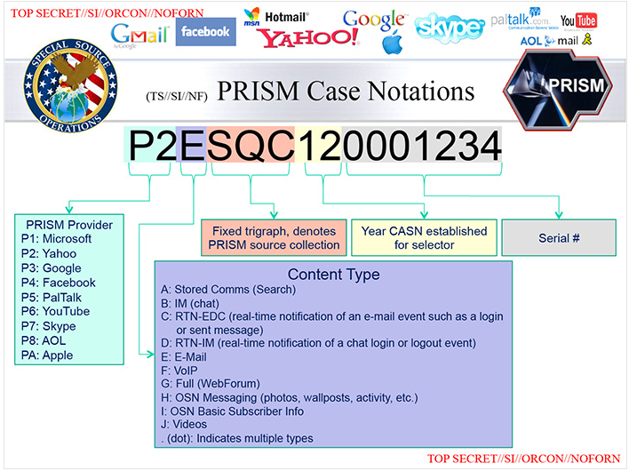
実は、不自由なソフトウエア
http://www.washingtonpost.com/wp-srv/special/politics/prism-collection-documents/

Slide 20
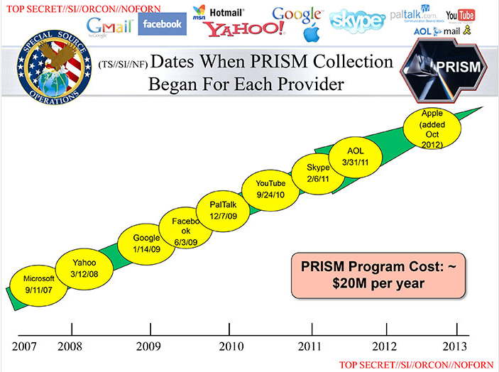
実は、不自由なソフトウエア
http://www.washingtonpost.com/wp-srv/special/politics/prism-collection-documents/

Slide 22
グーグル、「Gmail」 にプライバシーを期待すべき
でないと主張 -- 集団訴訟の棄却求め
http://news.cnet.com/8301-1023_3-57598420-93/google-filing-says-gmail-users-have-no-expectation-of-privacy/

Slide 23
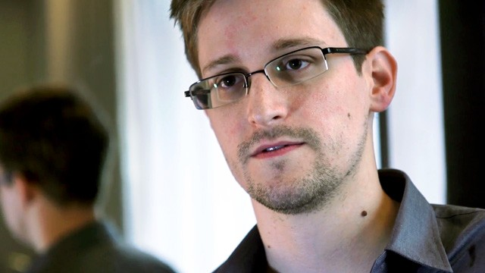
Edward Snowden

Slide 24
リナックス開発の実態（20年の経緯）
出典ついて：この章で紹介する各種の統計データの一部は、NEC OSS推進センターの 柴田次一氏が 2011年11月28日に横浜で開催されたAutomotive Linux Summit で講演された資料を本人の了解のもと引用しています。

Slide 25
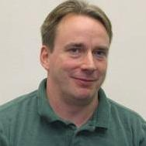

リナックス開発コミュニティの実像
2011年にリナックスは誕生20周年を祝いました
リナックス開発トレンドの紹介
  コードサイズ変遷、開発者数変遷、リリース実績
リナックス開発プロセスの紹介
  レビュープロセス、コード管理
リナックスのソフトウエア構造の紹介
  コンフィギュレーション、抽象化

Slide 26
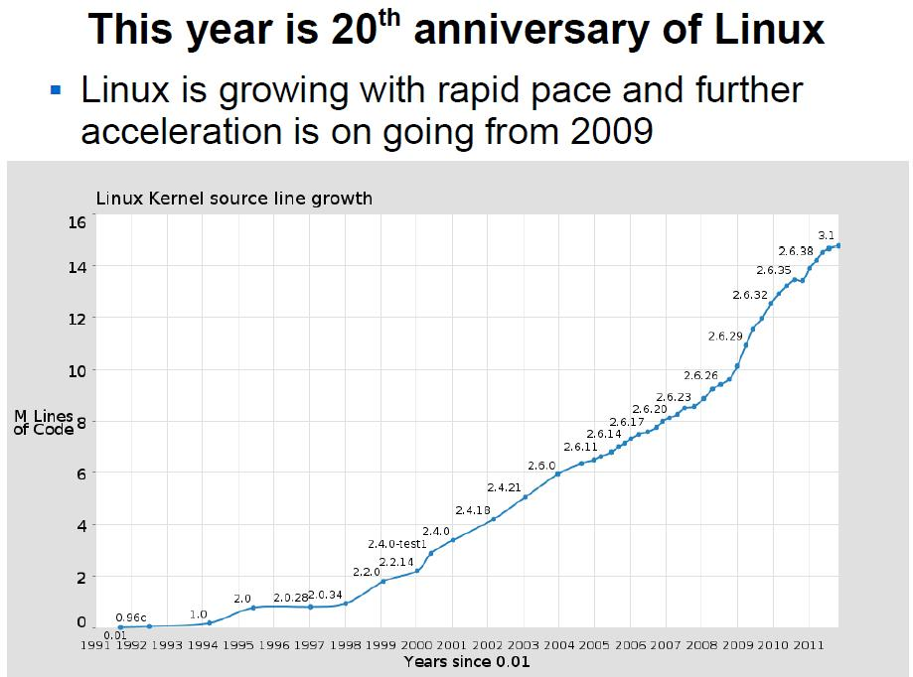
リナックスカーネルサイズの変遷 ［長期］
柴田さん
講演資料
プロセス革新
プロセス革新
20年の歴史 の中で 開発プロセス革新 により生産性を高めながら成長を続けてきた

Slide 27
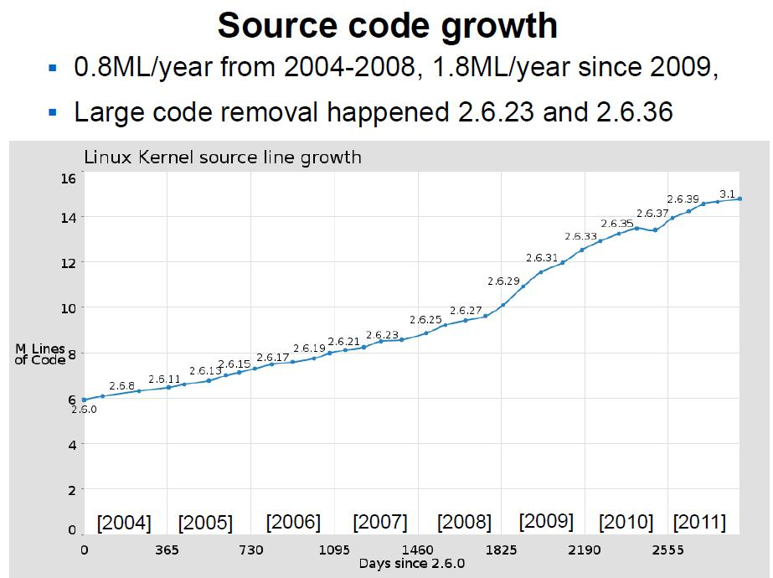
リナックスカーネルサイズの変遷 ［短期］
柴田さん
講演資料
リナックスカーネル 3.1 は 37,085 ファイル、14,770,555 行 の規模

Slide 28
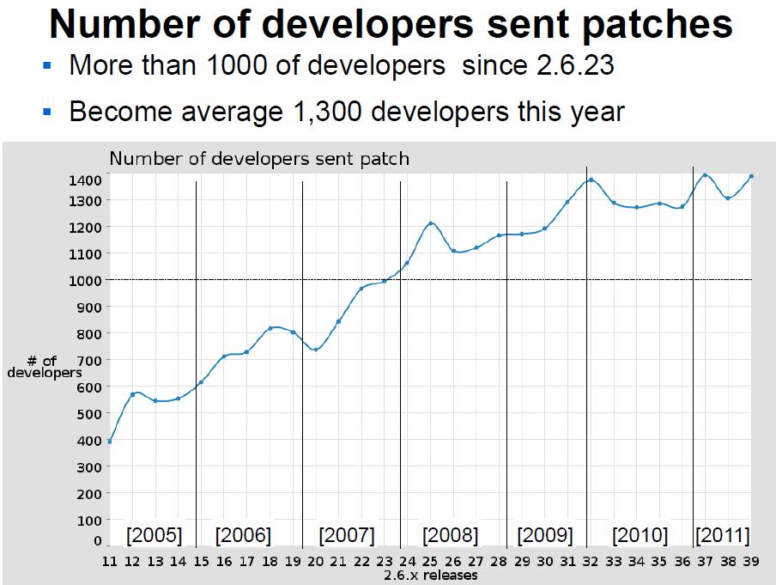
パッチ投稿数（＝開発者数）の変遷
柴田さん
講演資料
開発者数も確実に増えてきており、最近は毎回 1,300人 程度が開発に寄与する

Slide 29
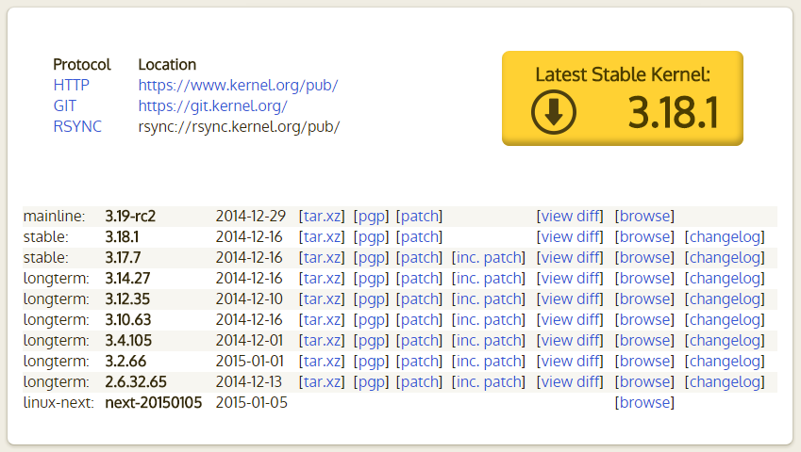
www.kernel.org @ 2015.1.6
②
①
③
① 開発中コード、② 最新リリース、③ 長期メンテナンスコードが公開されている。

Slide 30
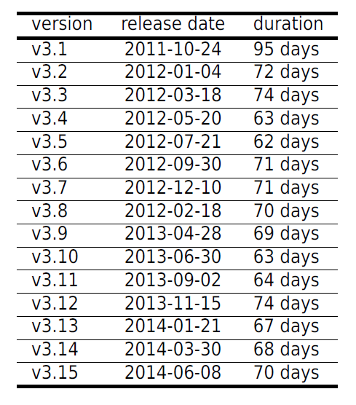
連続的な進化 を担保する 周期的なリリース
カーネル メジャーリリース インターバル
一定ペースをキープ
3.13
63日
64日
3.12
3.11
3.10
積み残しは
次回に回す
確実に次がある、無理をさせずにクオリティを確保
2015/1/20

Slide 31
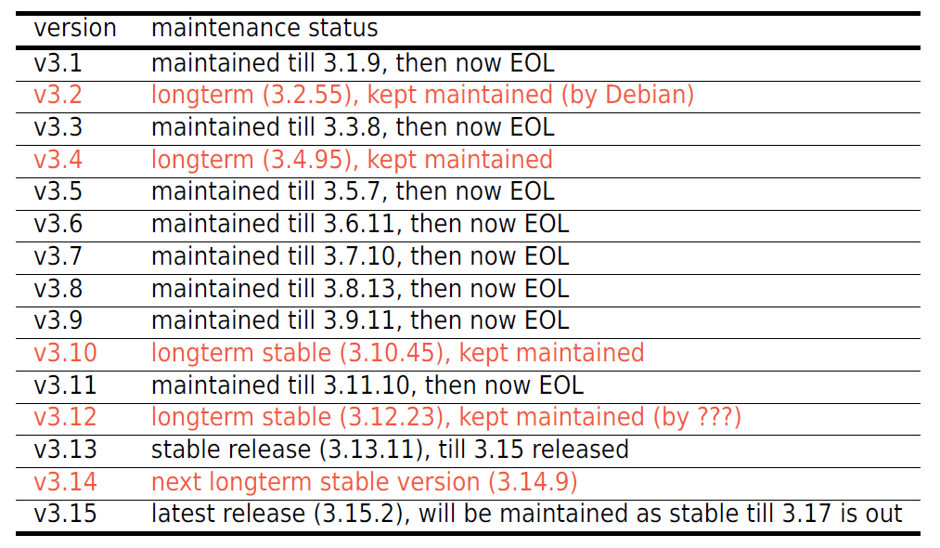
カーネルライフサイクル（バージョン毎に違う）

Slide 32




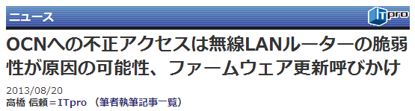
課題３ ： 製品出荷後のソフト保守
新しいセキュリティホールが見つかっている
The Heartbleed
shellshock
ユーザーから対策
対策を求められる
JPCERTCC
( https://www.jpcert.or.jp/ )
話題になった有名になった脅威以外にも続々と新たなセキュリティホールが報告されている。
2015/1/20

Slide 33
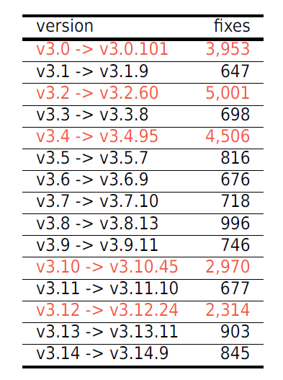
長期安定カーネル（LTS）にセキュリティ対策あり
コミュニティで重要なセキュティホール
対策パッチをフィードバックする
3.13
3.12
対策
3.11
対策
リスク
対策
3.10
2015/1/20

Slide 34
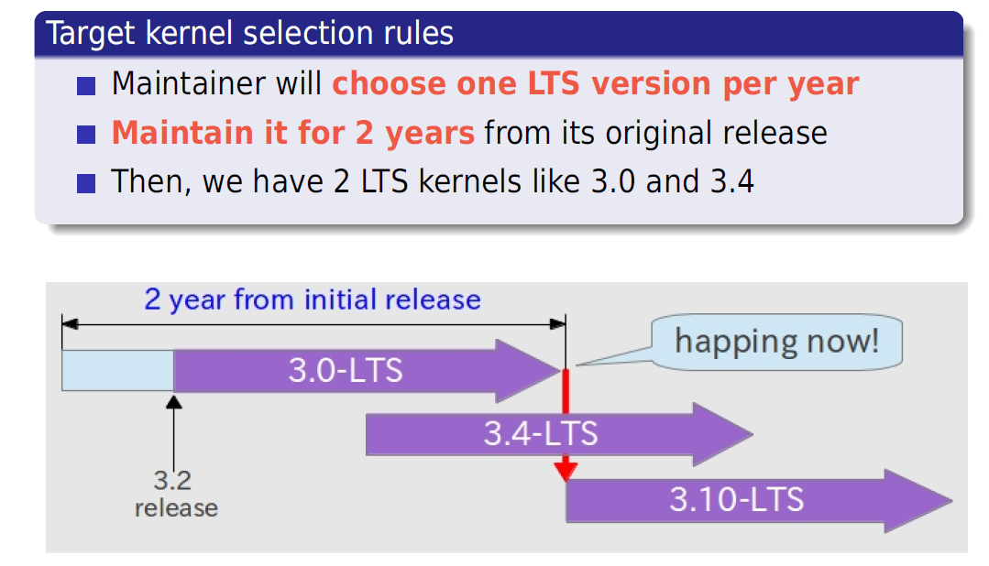
LTS カーネルの更新タイミング
3.10
3.14
2年間 コミュニティでメンテナンス
LTS +2 世代目が出た
タイミングでメンテ終了
3.4-LTS
3.10-LTS
毎年1つ候補を決める
3.14-LTS
最新の長期安定カーネル（LTS) は2014年夏に選ばれた バージョン3.14 である。

Slide 35
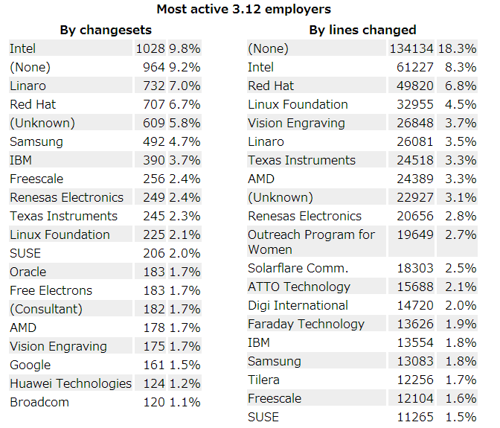
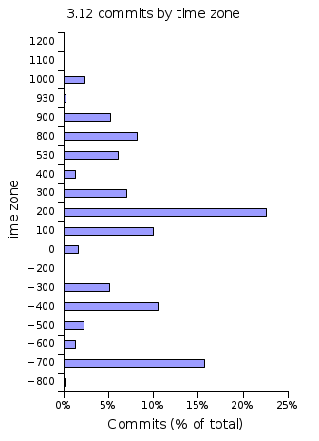
実際にコードを書いているのは誰か
http://lwn.net/Articles/570483/
リナックスの大部分のコードは世界中の企業のプロの開発者が投稿したもの

Slide 36
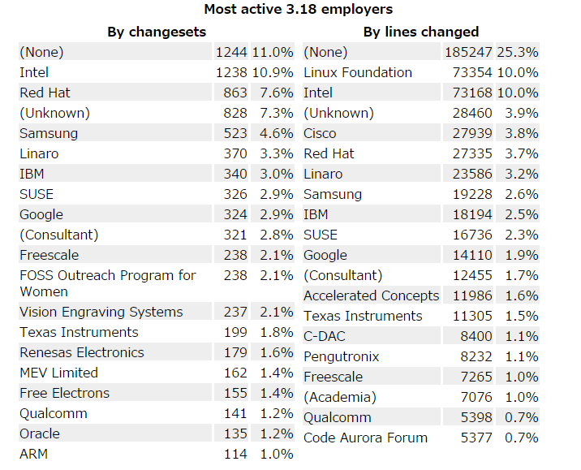
実際にコードを書いているのは誰か （最新）
http://lwn.net/Articles/620827/

Slide 37
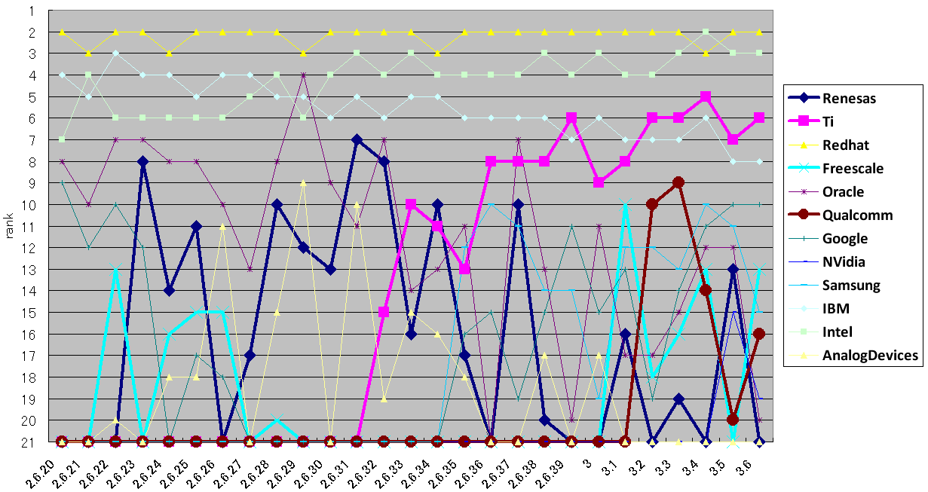
企業の開発参加のトレンド

Slide 38
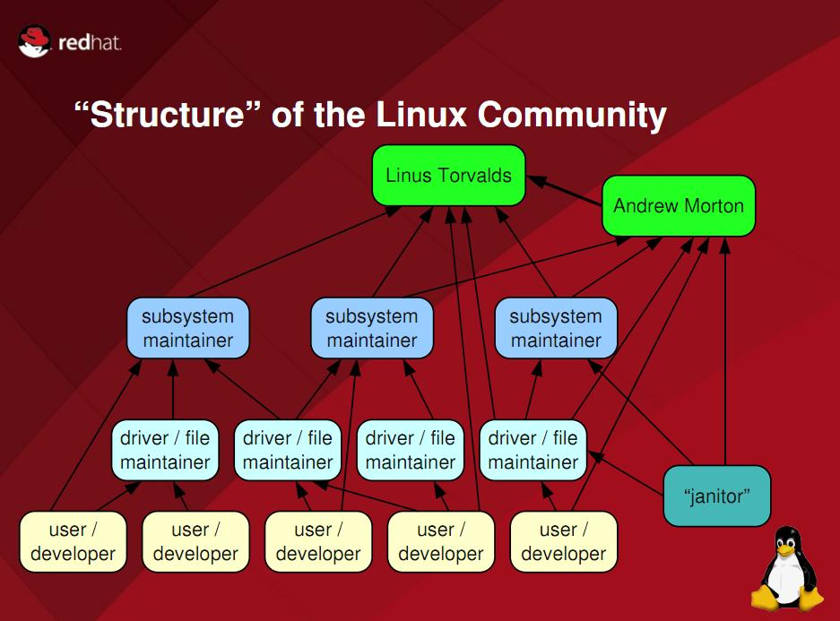
リナックスカーネル開発コミュニティ
From the world of Community David Woodhouse (Red hat) http://tree.celinuxforum.org/CelfPubWiki/JapanTechnicalJamboree19
Linux next
サブシステム毎に分割されたメンテナーによる階層的国際分散開発体制で開発

Slide 39
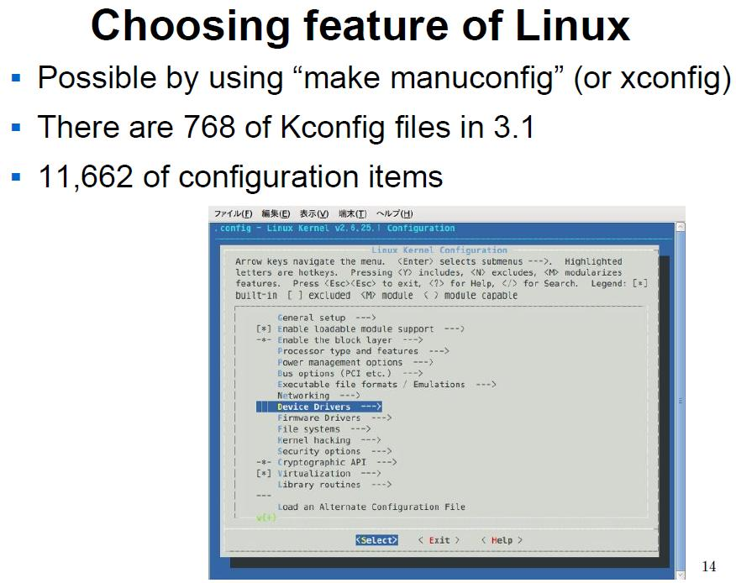
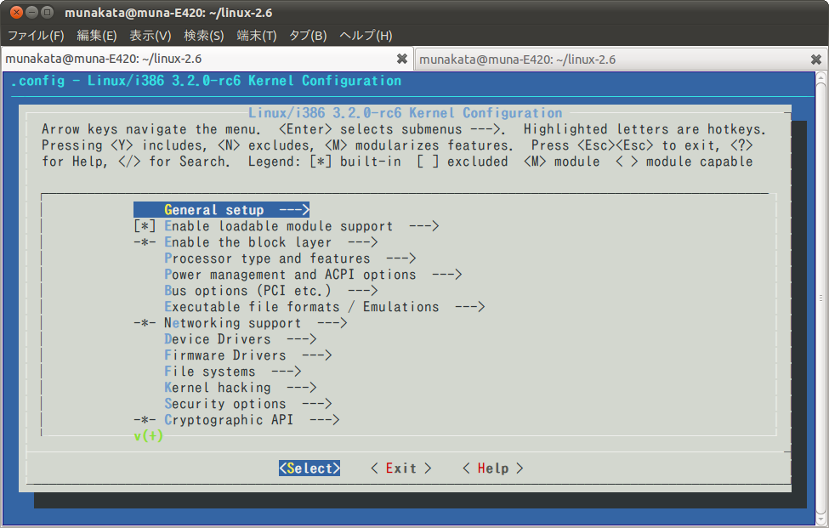
カーネルコンフィギュレーション
柴田さん
講演資料
全てのアークテクチャ、プラットフォームで共通のソースコードを利用している

Slide 40
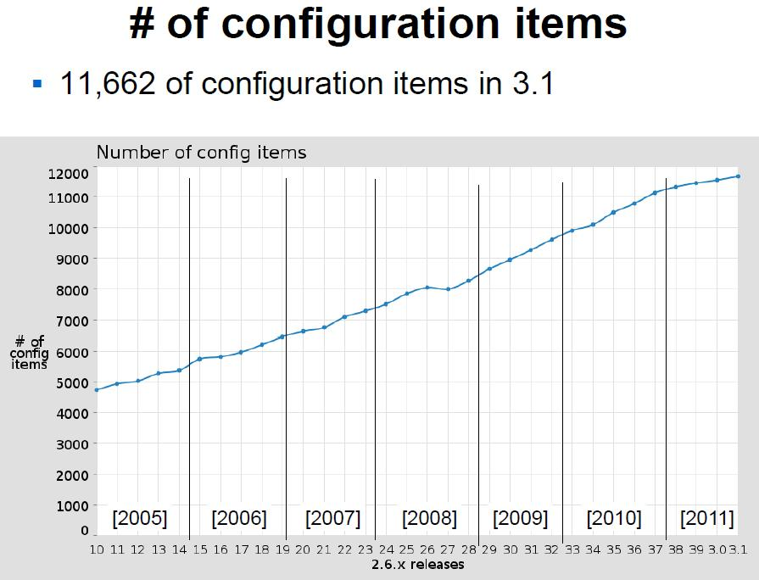
設定項目拡大の歴史は多様性拡大の指標
柴田さん
講演資料
カーネルコア機能、CPUアーキテクチャ、デバイスドライバーの拡張

Slide 41

オープンPF （Linux kernel）の素性は …
Linux カーネルの実態 ・・・・ 比類がない規模
自由な改変や再配布を認められたオープンソース
ソースコード 2,000万行以上
ファイル数 37,000以上
約1,500人の開発者が参加
約70日周期 でメジャーバージョンアップ
膨大な公開コード
単一企業では
到底対抗不可能な
巨大な開発パワー
ソースコードが全て公開
されているからといって全部読んで動作を完全に理解することは 不可能
100％

Slide 42
ソフトウエアの開発コスト（＝工数）試算

Slide 43
Linux kernel の経済価値の試算 (sloccount)

Slide 44
Linux kernel の経済価値の試算 (sloccount) ２

Slide 45
オープンソースの製品開発への適用

Slide 46
オープンソースの採用動機
機 能
ファイルシステム対応 （データ保全、PC連携）
標準ネットワークプロトコル（機器間の接続性）
経済性
独自 OS からの転換（開発負担過大のため）
商用 OS からの転換（Black Box 回避）
標準化
プラットフォームのベース （Android、Rails 等）
チップがサポートするから （組込み系 TDV, BD 等）
アプリケーション実行環境（データベース 等）
開発、サポートの国際化対応
各種ネットサービスのベース

Slide 47


リナックスの品質に対する2つの見方
Community people says “Linux is really great !”
  他の商用ソフトウエアなどと比較して信頼性が高い
  既に基幹コンピュータに多く採用されている
Some industry people says “Linux sucks !”
  リナックスは機能実装も不完全でテストもされていない
  商用ソフトのようなサポート（バグ修正の仕組み）がない
  コミュニティがリリースしたコードでは製品は作れない
実際には両方の主張ともに 一定の妥当性があるものだと思う

Slide 48
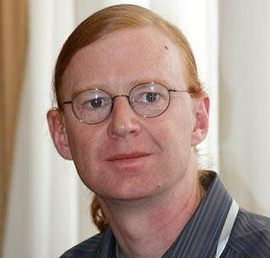
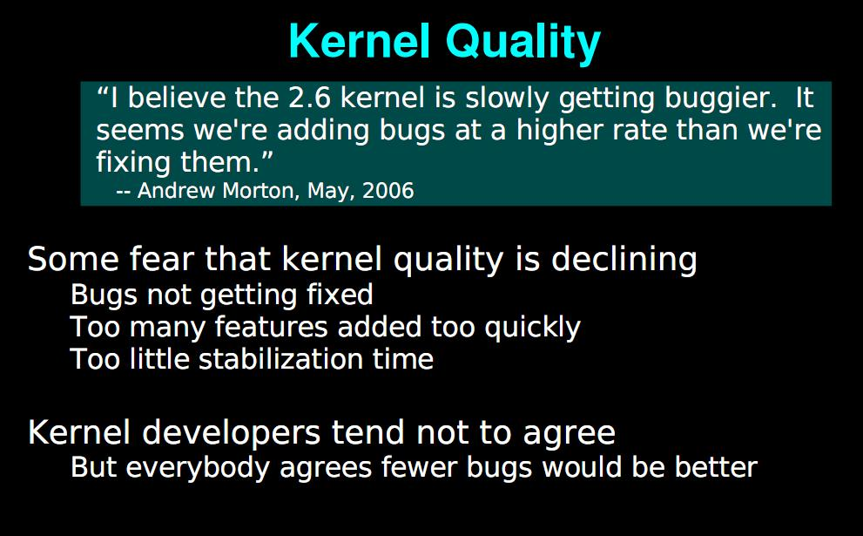
コミュニティの品質に対する見方 ①
Jonathan Corbet

Slide 49
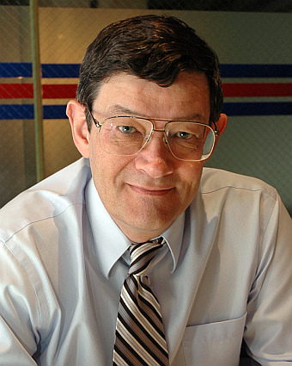
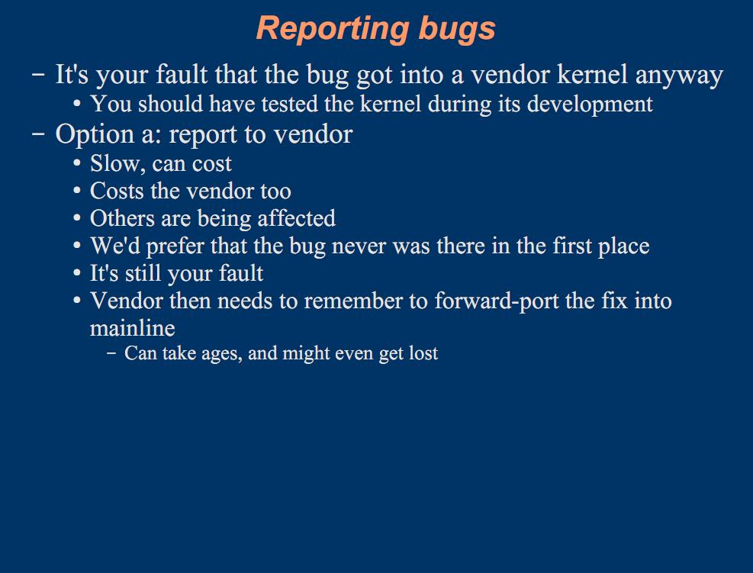
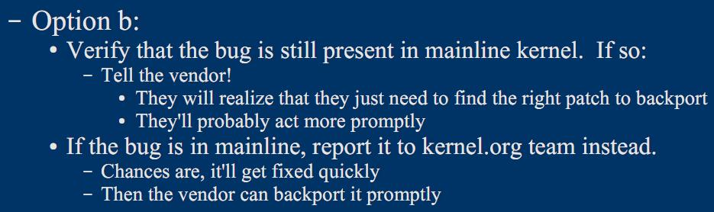
コミュニティの品質に対する見方 ②
Andrew Morton
使う人が 十分テストしなきゃ駄目だよ

Slide 50








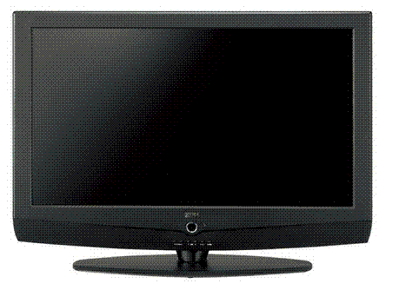



私の問題意識
ソフトウエア
規模・複雑度
リナックスの製品適用が本格化
DTV では
2005
2010
最近のデジタル家電製品の多くはリナックスがなければ成立しなくなっている。 組込み業界でも ソフトウエア規模複雑度が非常に高くなっているのに対して開発（支援）体制整備が
追い付いていない のではないか？ どう解決したらよいのか ？

Slide 51
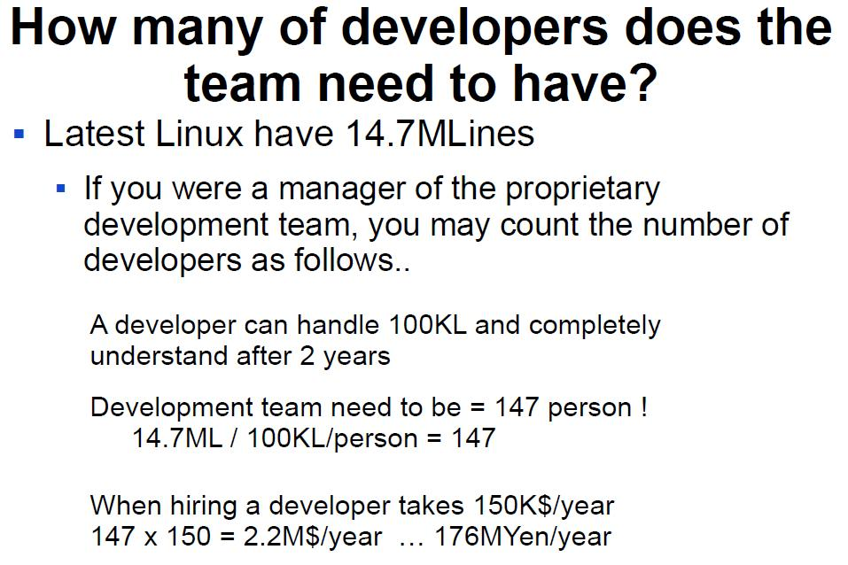
カーネルメンテナンスに必要なリソース規模
柴田さん
講演資料
リナックスを巨大なブラックボックスにしておくわけにいかなくなるが
各社が社内で独自に完全なメンテナンス体制を構築するのは事実上不可能

Slide 52
コミュニティの開発の行動原理 = 多様性
長期にわたる継続的な成長
  先端技術を積極的に採用
  特定のゴールを定めていない
  多様性の許容
永続的で終わりの無い開発
  特定の締め切り（納期）を決めない
  妥協せずより良い未来を目指す
  一歩一歩積み重ねていく
  要件の変化によって開発目標は変化
公正な開発競争
  完全にオープンな開発プロセス
  純粋な技術論（常に最善を目指す）
  ボランティアによる貢献（対価を求めない）
power
management
WiFi / BT
CPU ARCH
memory
management
File System
ALSA
USB
V4L2
コミュニティ開発者は特定の期限を設定せず、最善な未来に使える技術を開発

Slide 53
製品開発現場の行動原理 = 収斂、集中
明確な製品計画に基づく
  製品発売日からの逆算で開発
  競合メーカーとの熾烈な性能競争
  価格を抑えるプレッシャも強い
製品毎の一回限りの開発
  制約のため妥協的解決も許容
  平均的なスキルレベルの開発者
  相対的に大規模な開発チーム
品質に対する要件
  商品としての信頼性が要求される
  使い方は製品毎に決められる
  リセットは許されない
product
schedule
budget
産業界の開発者は、目先の製品を仕上げることに集中した開発スタイルになる

Slide 54
全く逆方向の行動原理をもっている
“製品開発の延長にコミュニティー向けの貢献はできない”
コミュニティ開発者と製品開発をする開発者は、全く逆方向のモチべーションなので
製品開発の延長でコミュニティ開発に寄与する成果は期待できない。
Upstream
Production
この競合関係は、組み込み機器分野に特有の問題ではないだろう

Slide 55


オープンソ故にコードの不良債権化が発生しやすい
改変不可能→原型が維持される
バグ対策
クローズド
ソース
オリジナル
プログラム
修正要求
改変可能
ローカルコード
不良債権化
差異化
オープン
ソース

Slide 56
Upstream First Policy が不良債権化を回避
恒久的な
ソリューション
一回限りの
ソリューション
ローカル対応は
一回限りしか
適用できない
ローカルな対応
デマンド
バックポート
開発の先頭に
アップストリーム
・コミュニティーによる公開レビュー
・第三者の批判に耐えるコードに叩き上げ
・カーネルリリースサイクルとの同期
手間と時間がかかるが、恒久的なソリューションとなる

Slide 57
デバイスツリー：バイナリー共通化の取り組み
メモリーマップ
割り込み番号
端子設定などが
ハードコード
ボードやチップ
固有のプロファイルをカーネル
外に出す仕組み
ボード毎のカーネル
ボードA
A 専用カーネル
DT
ボードA
共通
カーネル
(バイナリ互換)
ボードAプロファイル
R-CarM2
共
通
チップ
デバイスツリー
ボードB
DT
ボードB
B 専用カーネル
R-CarM2
ボードBプロファイル
ボードC
C 専用カーネル
ボードが変わってもカーネルデバッグをやり直す必要がない！
DT
ボードC
ボードCプロファイル
R-CarM2
DT 対応によりカーネルをバイナリーレベルで使いまわせる

Slide 58
オープンソースの開発に参加するには

Slide 59
オープンソース開発の仕組みを理解する
基本的には ML（Mailing List ) での議論である
  LKML （Linux kernel mailing list)
  各サブシステム毎の個別 ML
  ML 購読は自由だが、膨大な数のメールがやり取りされる
  提案する場合 ML のスピード感に追随できないと取り残される
実際のコードもパッチとして ML本文に書く
  添付ファイルは禁止
  １つのメールには１つのパッチ（提案）のみ
  決められたパッチの書き方（フォーマット）に従う
    git-format-ptach コマンドで生成される文章をメールで送信する
    scripts/checkpatch.pl というチェックスクリプトで送信前に確認する
    参考ドキュメント ＝ http://sourceforge.jp/projects/linuxjf/wiki/SubmittingPatches
アイディアは構想段階から出す（小さな段階で出す）
  完成した機能を提案しても受け入れられない。
  二項探索でデバッグ可能な小さな単位でパッチを区分けする。

Slide 60
パッチレビュープロセス
60
Iteration 3~10
Mailing List
IDEA
RFC
Patch
submission
Patch
improve
Linux
next
mainline
subsystem
tree
ML上で提案を議論、 どんな経験者でも数回の書き直しを行って採用

Slide 61
カーネルリリースサイクル
2 weeks
9~12 weeks
merge window
stabilization
3.0 release
3.1-RC1
3.1-RCx
3.1-RCx
3.1 release
Linux-next
Linux-next の段階で毎日 kernel build を実施し
マージで問題が出ないことを確認しておく
カーネルがリリースされると、Linux-next のコードを取り込む2週間のマージウィンドウが開く
RC1 リリース後は、新規マージを停止して安定化のためのシステム検証期間。 通常は RC8~9 までいく
前ページに書いたパッチ投稿プロセス
Linux-next に登録されてから最大22週間後にマージが完成する

Slide 62
オープンソース開発参加の意義
メインラインのコードに採用されて適切なメンテを実施していれば、
次期バージョン移行にもそのコードが継承される。
  ローカルに拡張したコードは、バージョンが新しくなった時には
  あらためて独自で開発して実装しなければならない。
パッチレビューでは各技術領域の世界のトップ技術者からのアドバイスを
得ることができる。（学内、社内より有効）
メインラインにパッチが採用された実績、それまでの ML 上での議論の
経緯などが記録として残る。 個人の実績になる。
類似のアイディアを持っている人との連携により、より良い実装を実現できる
可能性がある。レビューの過程で紛糾するケースもあるが、双方誠意をもって最善な方法を探る柔軟性も必要になる。

Slide 63
オープンソース活用レベル 3段階
レベル | 活用内容
Consumer | evaluating using deploying
Contributor | contributing community relations
Leader | building communities starting new opensource project opensourcing proprietary code

Slide 64
Community = Trusted network
オープンな世界とは言っても、全く実績の無い開発者の
書いたコードが、どんどんメインラインに入る訳ではない
企業のバックアップ体制は重要だが、最終的には個人対個人の
これまでの実績、貢献に裏付けられた信頼があっての世界
正直、これまで日本（及びアジア圏）の開発者でこの信頼の
ネットワークの中に入れている人は少数派。今後日本が世界の中で地位を確保していくためには、皆さんが世界レベルの信頼された開発者になっていくことが非常に重要である
trusted connection の中に確固たる地位を築いてグローバルに活躍してほしい

Slide 65
エンジニアがコミュニティと接する機会は実は沢山ある
リナックス開発は文字通りオープンな開発プロセス。
  世界中の開発者（英語ノンネイティブも珍しくない）
  特定企業や団体の意向が開発に反映されることはない
  ライセンス、ルールを守れば誰にでも門戸は開かれている
  近年韓国、中国などアジア圏からの参加が急増中
  一方で日本から国際会議に参加するエンジニアは減少中
  通常メールベースの議論だが、顔を知ってもらうだけで
  開発がスムースに進むようになるのがコミュニティ
実際の技術会議には、極めて充実したコンテンツと実際の
大物開発者に会って直接勉強するチャンスが沢山ある ！
皆さんもこのような世界規模の開発に積極的に参画していって頂きたい

Slide 66
まとめ
オープンソースの適用範囲は今後更に拡大していきます。この機会にオープンソースとは何か、誰が何のために開発しているのかその実像を理解してください。
オープンソースの特性として未来志向、進化の追及など商用ソフト
ウエアとは異なった特徴がある事を理解して、適切な活用方法を
考えてください。
皆さんの中で将来のオープンソース開発を主導するようなワールド
クラスの開発者が誕生することを期待しています。今日説明した
開発プロセス、コミュニティへの参加方法を手掛かりに是非トライ
してください。世界は開かれています。

